Slide 1
Thứ hai ngày 5 tháng 9 năm 2023
Tin học
CHỦ ĐỀ A. MÁY TÍNH VÀ EM
Bài 1. Phần cứng và phần mềm máy tính

Slide 2
Mục tiêu
Nêu được tên một số thiết bị phần cứng và phần mềm đã biết
Nêu được sơ lược về vai trò của phần cứng, phần mềm và mối quan hệ phụ thuộc lẫn nhau giữa chúng.
Nêu được ví dụ cụ thể về một số thao tác không đúng sẽ gây ra lỗi cho phần cứng và phần mềm trong quá trình sử dụng máy tính.

Slide 3
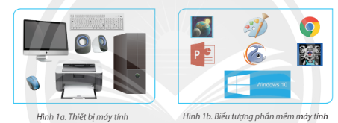
Khởi động
Em hãy gọi tên các thiết bị, biểu tượng phần mềm máy tính

Slide 4
Khám phá
1. Phần cứng và phần mềm máy tính

Slide 5
Đọc
Đọc thông tin SGK trang 5
Tham gia trò chơi nhận biết đâu là phần cứng, phần mềm của máy tính.

Slide 6
Đọc
Phần cứng
Phần mềm

Slide 7
Đọc
+ Đặc điểm của thiết bị phần cứng là gì? Em có thể nhận biết thiết bị phần cứng máy tính bằng cách nào?
+ Đặc điểm của phần mềm máy tính là gì? Em có thể nhận biết phần mềm nhờ vào đâu?

Slide 8
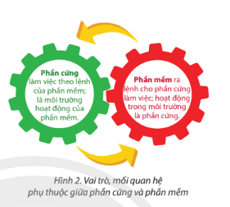
Làm
Phần cứng máy tính làm việc theo lệnh từ đâu? Môi trường làm việc của phần mềm là gì?
Không có phần cứng, phần mềm có hoạt động không? Ngược lại, không có phần mềm, phần cứng có hoạt động không?

Slide 9
Làm
Một bạn ví phần cứng máy tính như cơ thể của con người, phần mềm máy tính như suy nghĩ, quyết định của con người. Em có đồng ý không? Vì sao?

Slide 10
Ghi nhớ
Phần cứng máy tính: bàn phím, chuột, thân máy, màn hình, loa, máy in….
Phần mềm máy tính: Windows 10, Powerpoint, Paint, RapidTyping, Google Chrome,…
Phải có cả phần cứng và phần mềm thì máy tính mới hoạt động được.

Slide 11
Khám phá
2. Một số thao tác không đúng gây lỗi cho máy tính

Slide 12
Đọc
Đọc thông tin SGK trang 6
Nêu một số ví dụ về thao tác không đúng gây ra lỗi máy tính.

Slide 13
Làm
Việc nào dưới đây là nên hay không nên làm?
Thoát khỏi các phần mềm máy tính đang chạy rồi tắt máy tính bằng nút lệnh Shut Down.
Gõ phím nhẹ, dứt khoát.
Để máy tính ở nơi khô ráo, thông thoáng.
Vừa ăn, uống vừa sử dụng máy tính.
Sử dụng vải khô, mềm để vệ sinh bàn phím, chuột, màn hình máy tính.
Thao tác với chuột nhẹ nhành, dứt khoát.

Slide 14
Luyện tập
Bài 1. Hãy kể cho bạn những thiết bị phần cứng, phần mềm máy tính mà em đã biết.

Slide 15
Luyện tập
Bài 2. Những đặc điểm nào dưới đây thuộc về phần cứng, phần mềm máy tính?
Là vật thể nên em có thể nhận ra bằng cách chạm tay hay nhìn thấy hình dạng của nó.
Không là vật thể nên em không thể chạm tay vào hay nhìn thấy hình dạng của nó.
Làm việc theo lệnh của phần mềm máy tính.
Ra lệnh cho phần cứng máy tính làm việc.

Slide 16
Luyện tập
Bài 3. Có ý kiến cho rằng: “ đối với máy tính, các thiết bị phần cứng có thể hoạt động được mà không cần phần mềm”. Em có đồng ý không? Vì sao?

Slide 17
Luyện tập
Bài 4. Em hãy nêu ví dụ cụ thể về một số thao tác không đúng sẽ gây ra lỗi cho phần cứng, phần mềm máy tính.

Slide 18
Vận dụng
Bài 1. Hãy trao đổi với bạn và cho biết tại sao các máy tính, điện thoại thông minh thường được cài đặt sẵn phần mềm trước khi bán cho người dùng.

Slide 19
Vận dụng
Bài 2. Hãy trao đổi với bạn về một số tình huống máy tính bị lỗi, hỏng do sử dụng không đúng cách mà em đã chứng kiến hoặc nghe kể lại.

